Slide 1


Slide 2
알아 두셔야 할 사항
책은 타입스크립트 버전 3.7.4를 기준으로 만들어 졌지만, 이 PPT는 버전 4.3.5를 기준으로 작성되었습니다. 이는 책 코드의 5% 정도가 타입스크립트 버전 4에서 정상적으로 컴파일 되지 않기 때문입니다.
PPT 내용 중 비주얼 스튜디오 코드 화면을 캡쳐 한 것은 버전 4들 대상으로 코드가 변한 것을 반영한 것이고, PDF를 캡처한 것은 책의 코드가 버전 4에서도 정상적으로 컴파일 된다는 것을 반영한 것입니다.
타입스크립트는 tsconfig.json 파일 내용에 매우 민감합니다. 그리고 tsc --init으로 생성된 tsconfig.json 파일은 가장 엄격하게 코드를 컴파일 합니다. 이는 버그가 있는 자바스크립트 코드들을 컴파일 시점에서 잡아주게 하기 위해서 입니다.
이에 따라 가능한 이 책의 02-2절에 기술된 타입스크립트 초보자용 tsconfig.json 파일을 사용하시기 바랍니다.

Slide 3
타입스크립트 개발 시 알아 둬야 할 부분
타입 에러가 나는 소스 파일 맨 위에 // @ts-nocheck 주석을 붙임
특정 줄에서 나는 경우, 해당 줄 앞에 // @ts-ignore 주석을 붙임
[참고] //@ts-nocheck 주석은 컴파일러의 타입 체크 기능을 무력화 시키므로 가능한 사용을 자제해야 합니다. 하지만 알 수 없는 타입 오류로 인하여 더이상 진도를 나갈 수 가 없을 때의 가장 효과적인 임시 방편 대책입니다.
[참고] 타입스크립트 컴파일러는 '@types/패키지이름' 형태의 타입 라이브러리가 반드시 필요합니다. 그리고 어떤 패키지들의(이 책의 경우 09장의 ramda 패키지) 타입 라이브러리들은 잘못 구현된 부분이 있거나, 도저히 타입스크립트로 옮길 수 없는 기능을 담고 있기도 합니다.
사실 이 경우 유일한 해결책이 // @ts-ignore 주석입니다.

Slide 4
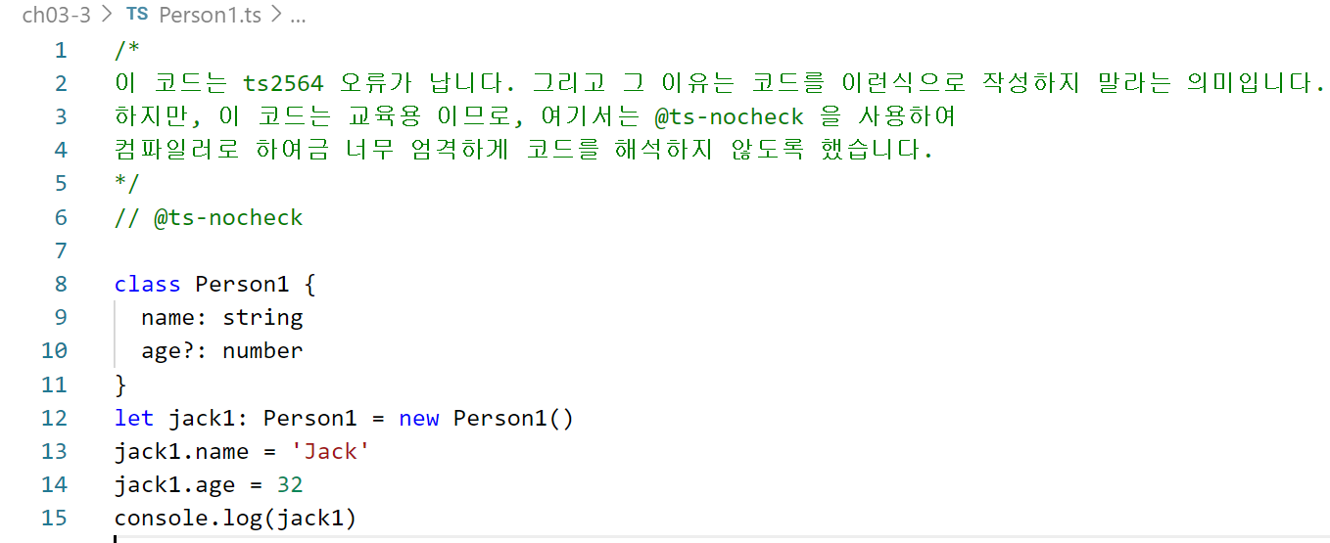
타입스크립트 개발 시 알아 둬야 할 부분
타입 오류가 날 때의 대책
// @ts-nocheck 주석(6번 줄)으로 파일 전체의 타입 체크를 안 하게 하여 컴파일 오류를 방지한 예

Slide 5
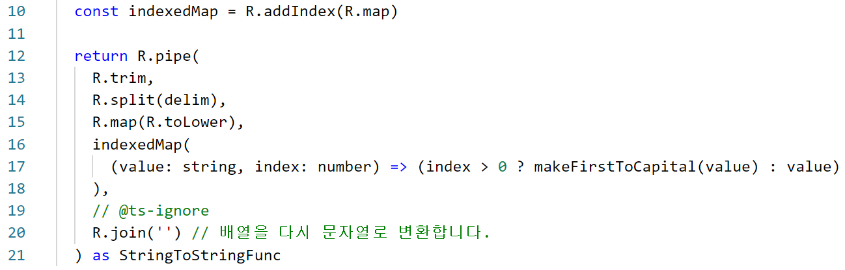
타입스크립트 개발 시 알아 둬야 할 부분
타입 오류가 날 때의 대책
// @ts-ignore 주석(19번 줄)으로 20번 줄에서 발생하는 컴파일 오류를 방지한 예

Slide 6
10
모나드
11-1 모나드 이해하기
11-2 Identity 모나드 이해와 구현
11-3 Maybe 모나드 이해와 구현
11-4 Validation 모나드 이해와 구현
11-5 IO 모나드 이해와 구현

Slide 7
11-1 모나드 이해하기
이 절의 목적
모나드 일반
타입클래스 일반
카테고리 이론(범주론) 일반
판타지랜드 규격 일반
모나드 왼쪽 법칙과 오른쪽 법칙

Slide 8
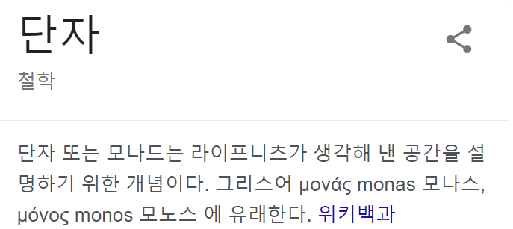
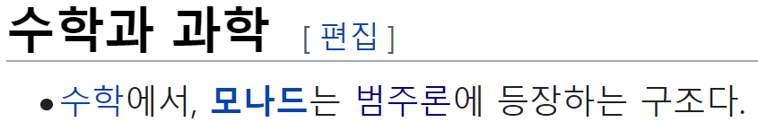
11-1 모나드 이해하기
모나드(Monad)란?
범주론 - 카테고리 이론(Category theory)이라고도 한다
프로그래밍에서의 모나드 - 일종의 ‘코드 설계 패턴(design pattern)’으로서 몇 개의 인터페이스들을 구현한 클래스들을 의미

Slide 9
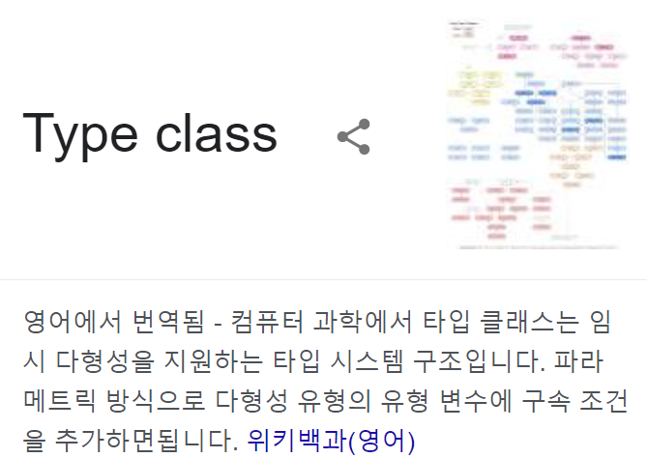
11-1 모나드 이해하기
타입 클래스(type class) 란?
다형성(polymorphism)이란? - 같은 코드가 상황에 따라 각기 다르게 동작하는 것.
프로그래밍에서 다형성은 4가지 각기 다른 다형성이 존재함

Slide 10
11-1 모나드 이해하기
[참고] 다형성의 종류
서브타입 다형성(subtype polymorphism) - 객체 지향 프로그래밍에서의 다형성. 다형성이 일어나려면 항상 상속(inheritance)관계의 타입들이 필요함
파라메터 다형형(parameter polymorphism) - 제네릭 프로그래밍에서의 다형성. 타입 변수의 타입이 확정되면 컴파일러는 제네릭 타입 혹은 함수를 템플레이트(template)로 하여 특정 타입을 대입하여 해당 타입에 맞는 코드를 자동 생성함. 하여 타입 들은 굳이 상속 관계일 필요 없음
F-바운드 다형성(F-bound polymorphism) - 인터페이스를 구현하는 타입에 따라 각기 다르게 동작하는 다형성. 메서드들을 메서드 체인 형태로 동작 시키고자 할 때 사용
임시 다형성(ad hoc polymorphism) - 함수형 프로그래밍에서의 다형성. F-바운드 다형성의 일반적인 형태. 함수형 언어들은 map, flatMap 등 이름이 고정(fixed)된 메서드를 가진 수 많은 인터페이스(혹은 트레이트 trait) 들을 제공하며, 각 타입들은 자신이 원하는 인터페이스들만 구현하는 방식으로 동작하는 다형성. 타입 클래스는 임시 다형성을 구현하는 메커니즘

Slide 11
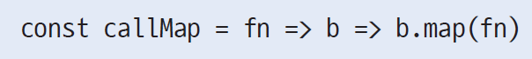
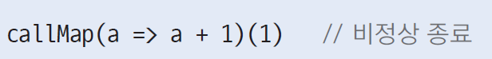
11-1 모나드 이해하기
타입 클래스가 필요한 예
다음 코드는 b 객체가 map이란 메서드가 있다고 가정하여 구현한 것
하여 b의 타입에 따라 코드 안정성이 달라짐
코드 안정성을 높이는 한 가지 방법은 다음처럼 타입 제약을 하는 것

Slide 12
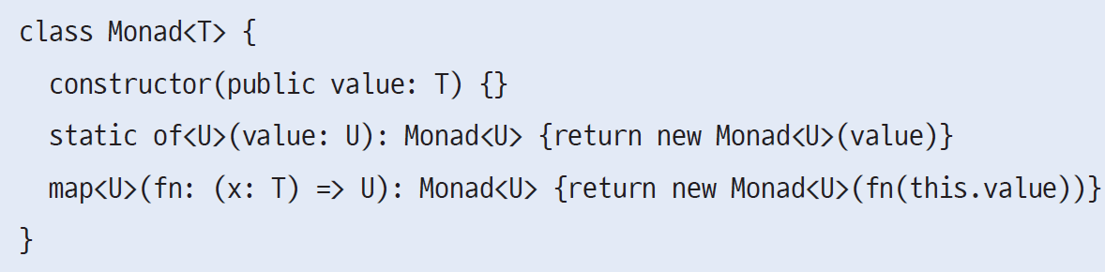
11-1 모나드 이해하기
하스켈(haskell) 언어에서의 타입 클래스
다음 Monad<T>는 map이란 메서드와 value 속성이 존재
하여 다음 callMonad는 타입 제약을 하지 않아도 코드가 비정상 종료를 일으키지 않음
Monad<T>는 타입 T를 Monad<T>라는 타입으로 변경하고 있는데, 이처럼 동작하는 타입을 타입 클래스라고 함

Slide 13
11-1 모나드 이해하기
고차 타입(higher-kinded type) 이란?
타입 클래스 Monad<T>는 타입 T를 Monad<T> 타입으로 변환했다가 때가 되면 다시 타입 T로 변환해줌
이는 마치 지구의 중력 때문에 불가능한 수술 환자를 중력이 낮은 화성으로 옮겨서 수술한 후 완치되면 다시 지구로 돌려보내는 것으로 생각할 수 있음
고차 타입 - Monad<T>처럼 타입 T를 한 단계 더 높은 타입으로 변환하는 용도의 타입
고차 타입은 카테고리 이론(category theory)이라는 수학에서 아이디어를 얻은 것

Slide 14
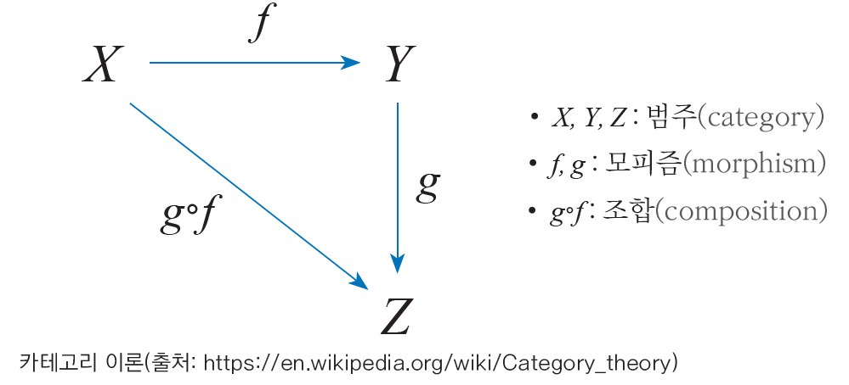
11-1 모나드 이해하기
카테고리 이론이란?
1940년대에 시작된 수학의 한 분야
함수형 프로그래밍 언어의 중요한 이론적인 배경
수학에서 집합(set)은 프로그래밍에서 타입
수학에서 카테고리는 ‘집합의 집합’
프로그래밍에서 카테고리는 타입의 타입, 즉 고차 타입
모나드는 어떤 특별한 기능이 있는 고차 타입

Slide 15
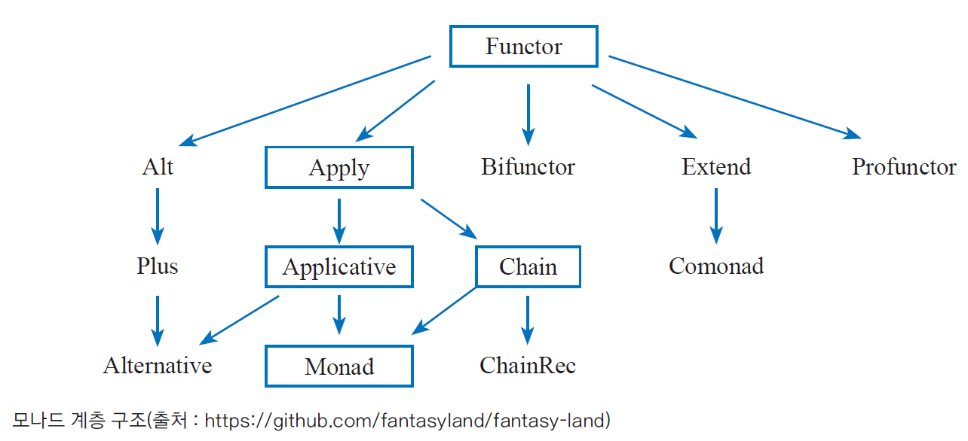
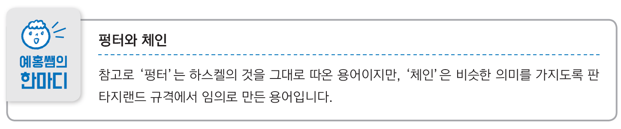
11-1 모나드 이해하기
판타지랜드(fantasy-land) 규격
모나드는 함수형 프로그래밍 언어의 최고봉인 하스켈 언어의 Prelude라는 표준 라이브러리에서 사용되는 용어이기도 함
하스켈에서 모나드는 ‘모나드 룰(Monad raw)’ 에 맞춰 구현된 클래스를 의미
판타지랜드 규격 - 하스켈 언어의 타입 구조를 자바스크립트로 표현 한 것
판타지랜드 규격에서의 모나드 - Functor, Apply, Applicative, Chain을 구현한 클래스

Slide 16
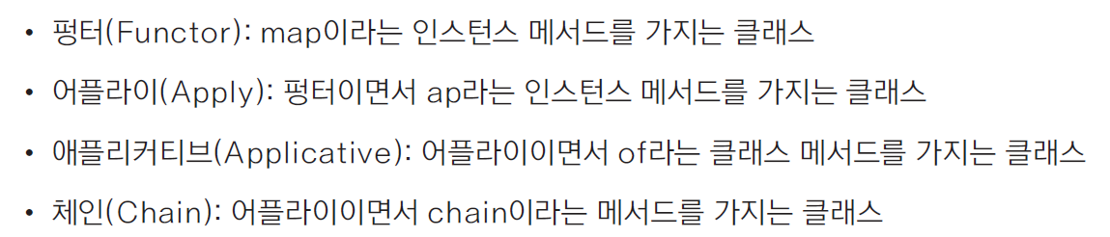
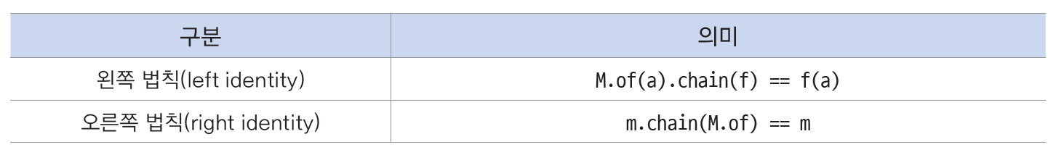
11-1 모나드 이해하기
모나드 - 다음 4가지 조건을 모두 만족하며, 각 메서드들은 모나드 법칙을 만족하는 구현을 한 클래스
모나드 법칙(혹은 모나드 룰)
표에서 M은 클래스 이름, m은 M의 인스턴스

Slide 17
10
모나드
11-1 모나드 이해하기
11-2 Identity 모나드 이해와 구현
11-3 Maybe 모나드 이해와 구현
11-4 Validation 모나드 이해와 구현
11-5 IO 모나드 이해와 구현

Slide 18
11-2 Identity 모나드 이해와 구현
이 절의 목적
Identity 모나드 구현하면서 모나드 개념 구체적으로 이해
펑터, 어플리커티브, 어플라이, 체인 스팩 이해와 구현

Slide 19
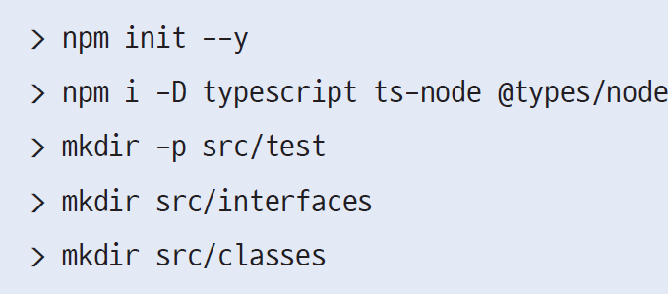
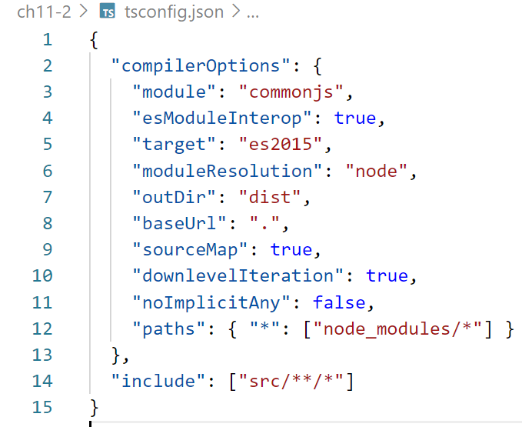
11-2 Identity 모나드 이해와 구현
프로젝트 생성
ch11-2 디렉터리 생성 후 ch11-2 디렉터리에서 다음 명령 실행

Slide 20
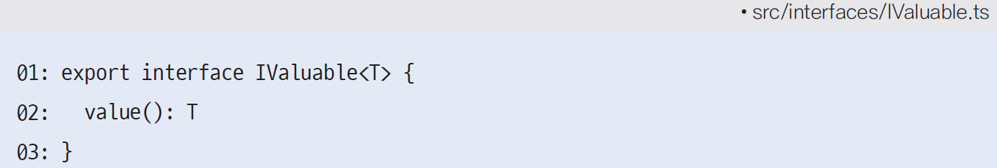
11-2 Identity 모나드 이해와 구현
값 컨테이너(value container) 구현용 IValuable<T> 인터페이스 구현
값 컨테이너 - Monad<T>처럼 단지 한 개의 타입 T의 값만 가지는 제네릭 컨테이너 클래스
IValuable<T> 인터페이스
값 컨테이너들이 구현해야 하는 인터페이스

Slide 21
11-2 Identity 모나드 이해와 구현
클래스 이름이 왜 Identity인가?
함수형 언어에서는 다음 함수처럼 특별한 기능이 없는 함수의 이름을 identity로 짖는 경향이 있음
대다수의 모나드는 runIO 등 자신 만의 특별한 이름의 메서드들을 제공
반면 Identity 모나드는 다음 모나드 법칙만 만족할 뿐, 특별히 제공 하는 기능이 없는 모나드
Identity 모나드를 구현해 보면 판타지랜드 규격을 타입스크립트로 어떻게 구현하는지 감을 잠을 수 있음

Slide 22
11-2 Identity 모나드 이해와 구현
클래스 이름이 왜 Identity인가?
Identity 모나드는 다음 모나드의 법칙만 만족할 뿐, 특별히 하는 기능이 없는 모나드
함수형 언어에서는 다음 함수처럼 특별한 기능이 없는 함수의 이름을 identity로 짖는 경향이 있음

Slide 23
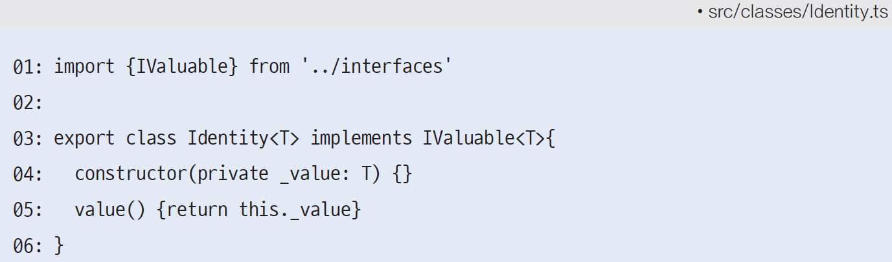
11-2 Identity 모나드 이해와 구현
Identity<T> 클래스에 IValuable<T> 인터페이스 구현하기

Slide 24
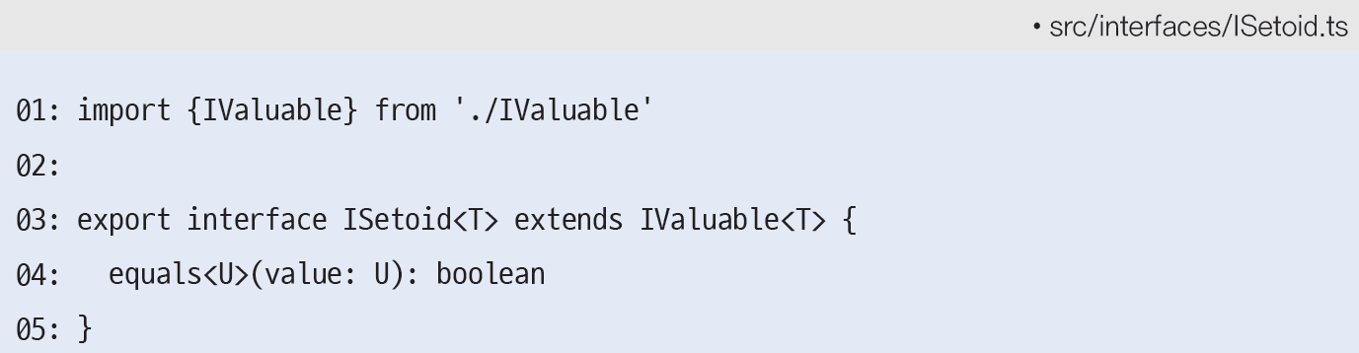
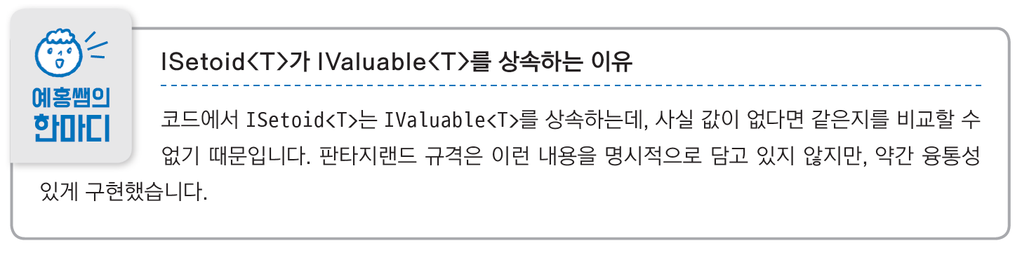
11-2 Identity 모나드 이해와 구현
ISetoid<T> 인터페이스 선언
판타지랜드 규격에서의 setoid - equals라는 이름의 메서드를 제공하는 인터페이스

Slide 25
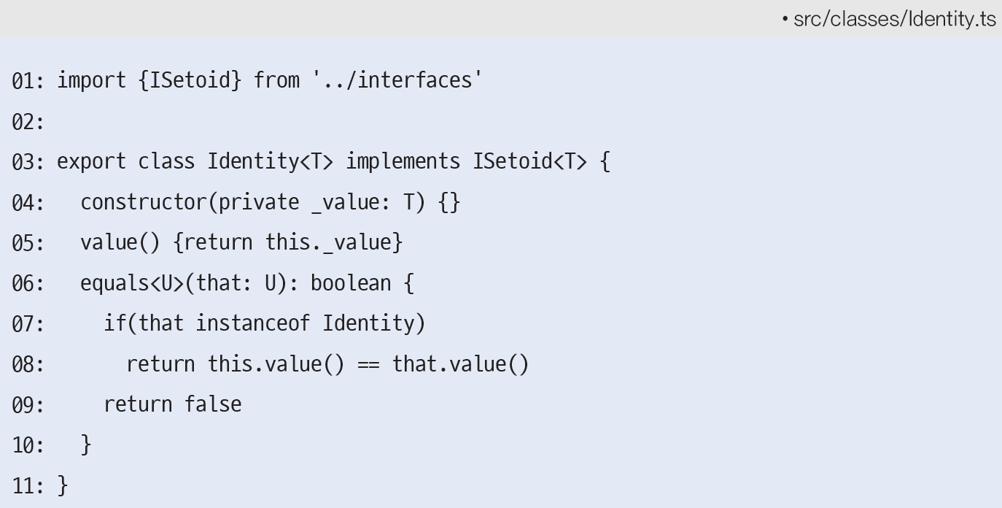
11-2 Identity 모나드 이해와 구현
Identity<T> 클래스에 ISetoid<T> 추가로 구현하기
구현 힌트 - 타입 U가 value()라는 메서드가 있어야 하므로 that이 실제로 Identity의 인스턴스인지 여부를 확인 해야 함

Slide 26
11-2 Identity 모나드 이해와 구현
엔도펑터(endofunctor) 란?
엔도펑터(endofunctor)- 특정 카테고리에서 출발해도 도착 카테고리는 다시 출발 카테고리가 되게 하는 펑터
Identity<T>의 map을 호출하면 Identity<U>가 되게 하는 역할을 수행하는 펑터
즉, 값의 타입만 바꿀 뿐, 카테고리는 같게 유지하는 펑터

Slide 27
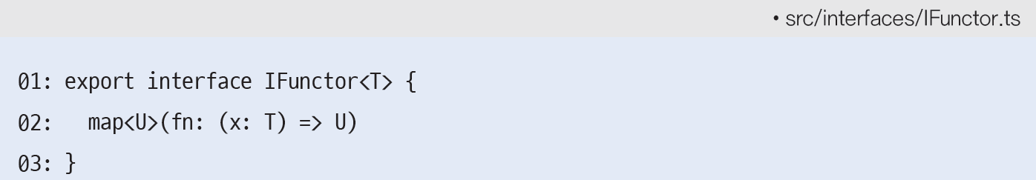
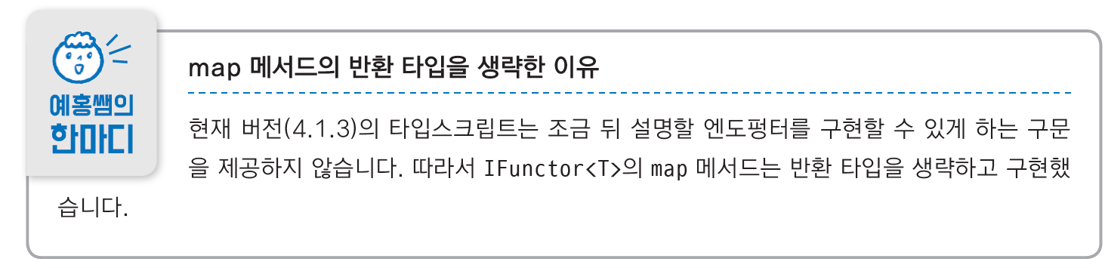
11-2 Identity 모나드 이해와 구현
IFunctor<T> 인터페이스와 구현
구현 힌트 - map은 T 타입 값을 다른 타입 값으로 변경할 수 있어야 하므로 타입 U가 필요

Slide 28
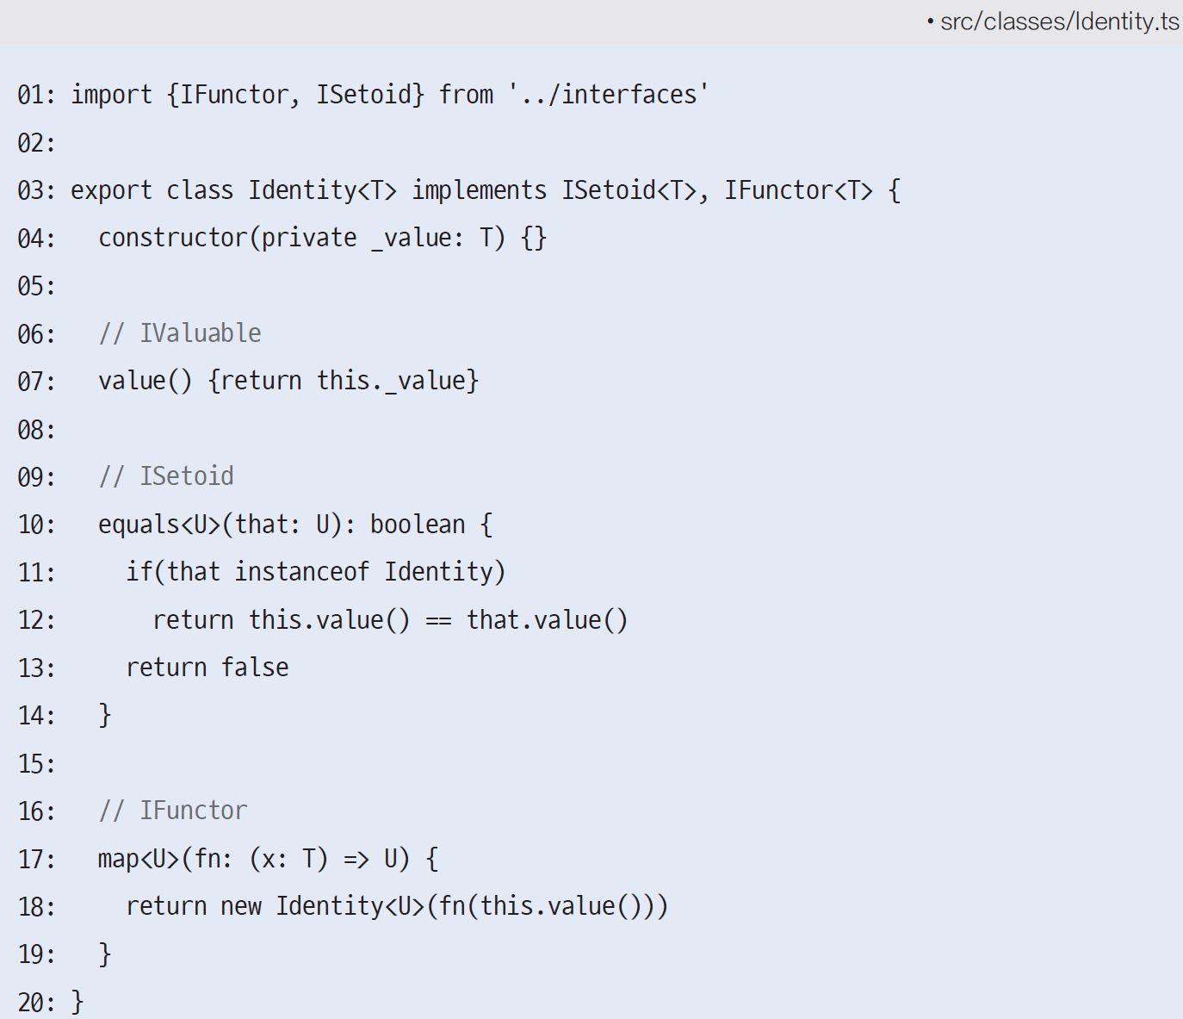
11-2 Identity 모나드 이해와 구현
Identity<T>에 IFunctor<T> 추가 구현하기 - map은 엔도펑터여야 하므로 18줄처럼 구현

Slide 29
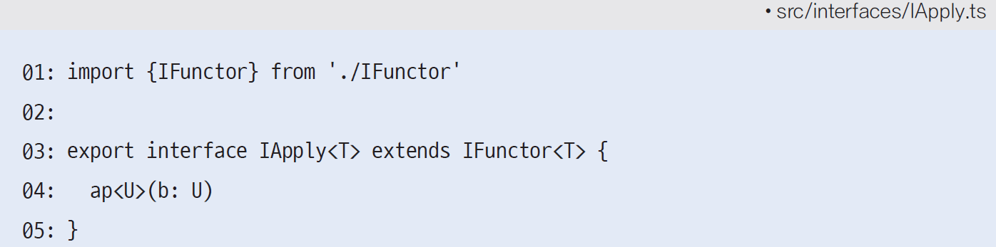
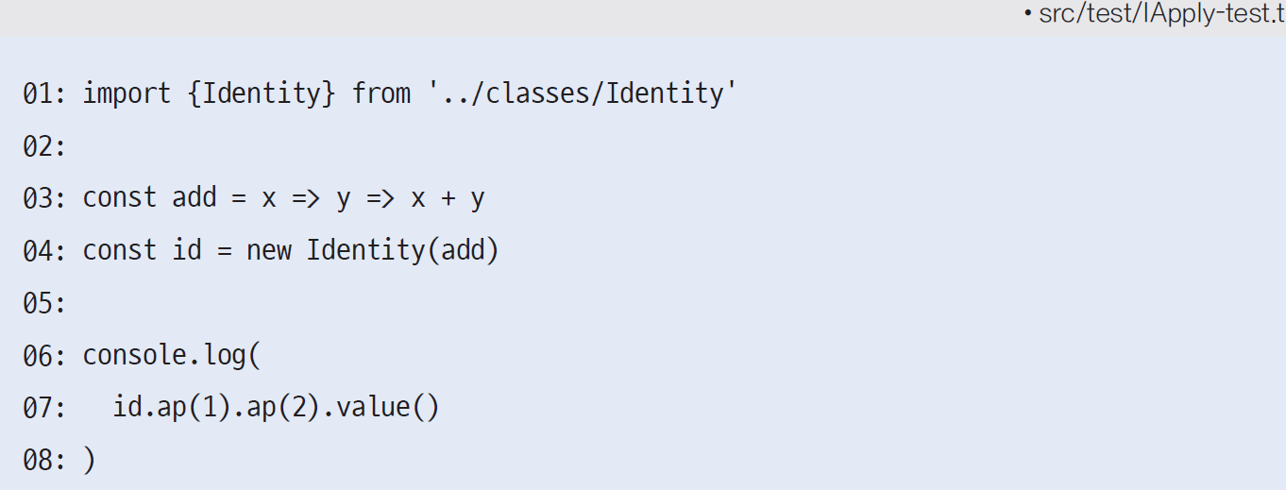
11-2 Identity 모나드 이해와 구현
IApply<T> 인터페이스와 구현
판타지랜드 규격에서 apply는 functor 이면서(즉 map 메서드를 가지면서) 동시에 ap라는 이름의 메서드를 가지는 규격
IApply<T>를 구현하는 컨테이너는 (고차) 함수를 값으로 가져야 하고, 고차 함수의 매개변수 개수 만큼 ap 메서드를 호출하여야 함
옆 코드의 add는 2차 고차 함수 이므로 ap 호출
을 2번 하고 있음

Slide 30
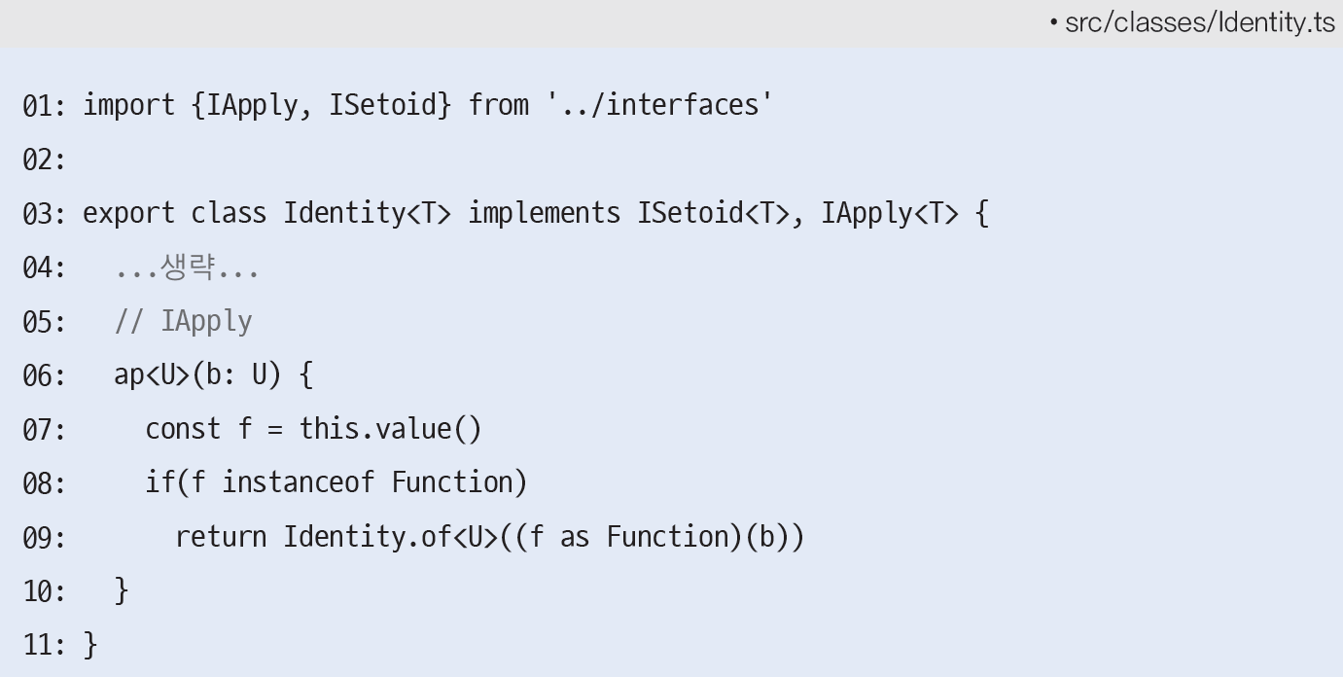
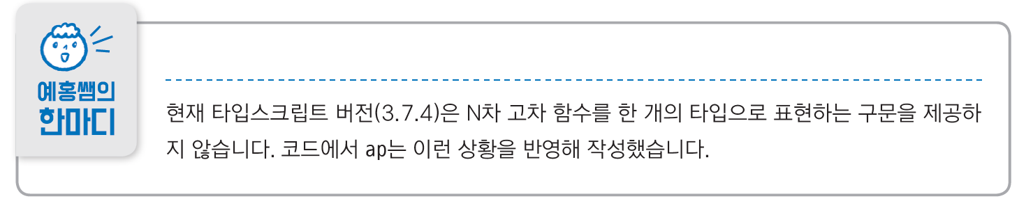
11-2 Identity 모나드 이해와 구현
Identity<T>에 IApply<T> 추가로 구현하기

Slide 31
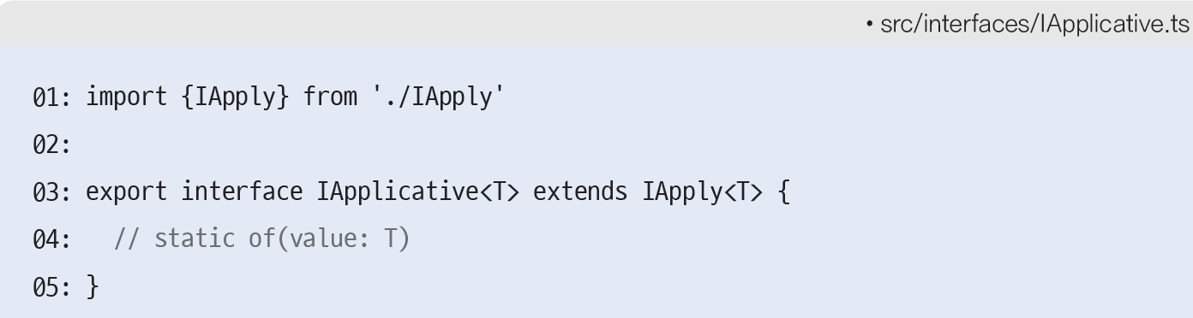
11-2 Identity 모나드 이해와 구현
IApplicative<T> 인터페이스와 구현
판타지랜드 규격에서 애플리커티브(applicative)는 그 자신이 apply이면서 of라는 클래스 메서드(즉, 정적 메서드)를 추가로 제공해야 하는 규격
다음 코드는 타입스크립트에서는 인터페이스에 정적 메서드를 사용하는 것을 금지하는 것을 반영한 것

Slide 32
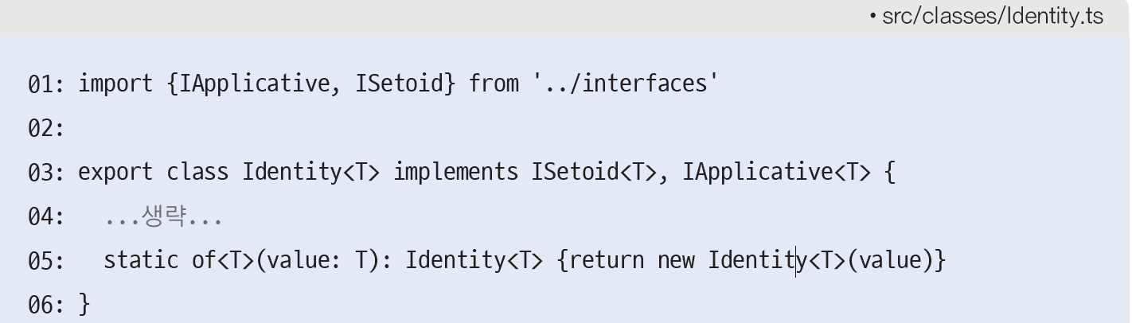
11-2 Identity 모나드 이해와 구현
Identity<T>에 IApplicative 인터페이스 추가 구현하기

Slide 33
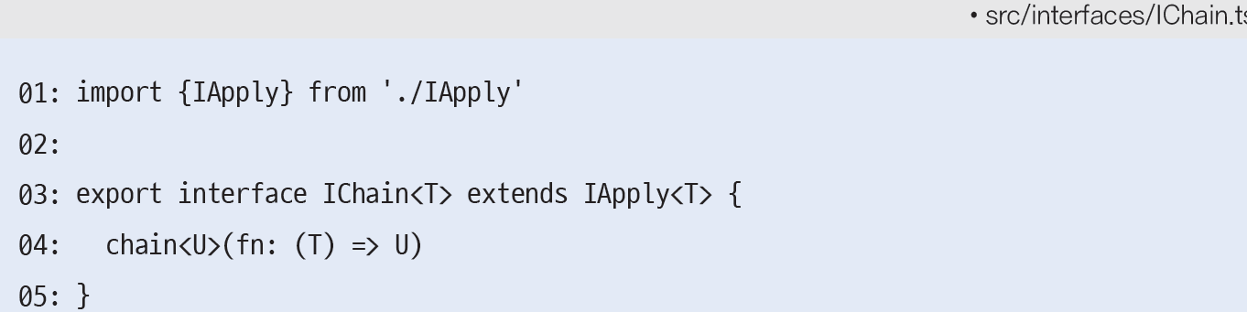
11-2 Identity 모나드 이해와 구현
IChain<T> 인터페이스와 구현
판타지랜드 규격에서 체인(chain)은 그 자신이 어플라이이면서 chain이라는 메서드를 구현하
는 인터페이스

Slide 34
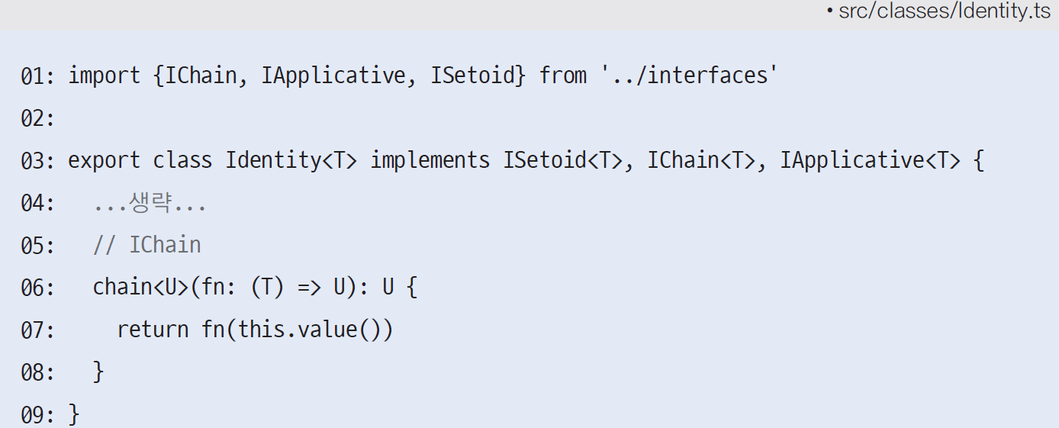
11-2 Identity 모나드 이해와 구현
Identity<T>에 IChain 추가 구현하기
구현 힌트 - chain 메서드는 펑터의 map과 달리 엔도펑터로 구현해야 할 의무가 없음. 사실 chain은 다른 카테고리로 갈 수 있게 하는 목적의 메서드

Slide 35
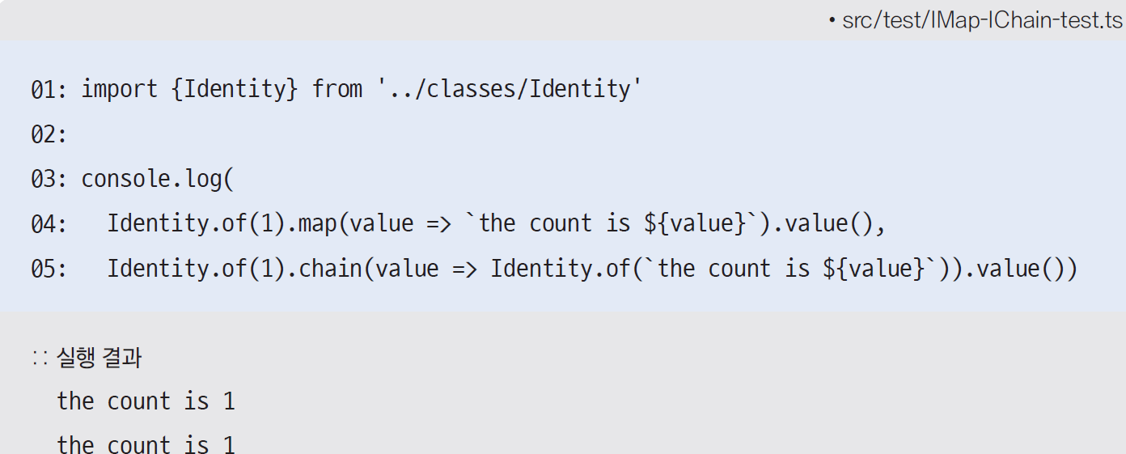
11-2 Identity 모나드 이해와 구현
map 과 chain 차이
map은 엔도펑터 이므로 항상 같은 카테고리를 유지. 하여 04번 줄과 같은 코드 가능
반면에 chain은 05번 줄에서 보듯 자신이 가고 싶은 카테고리를 스스로 선택하는 구현 필요

Slide 36
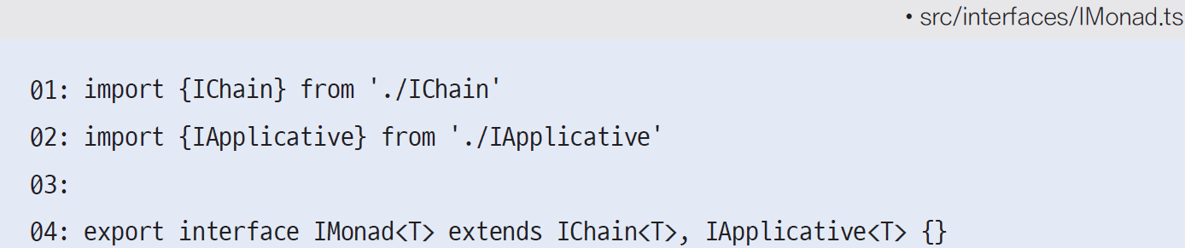
11-2 Identity 모나드 이해와 구현
IMonad<T> 인터페이스와 구현
판타지랜드 규격에서 모나드는 다음처럼 체인과 애플리커티브를 구현한 것

Slide 37
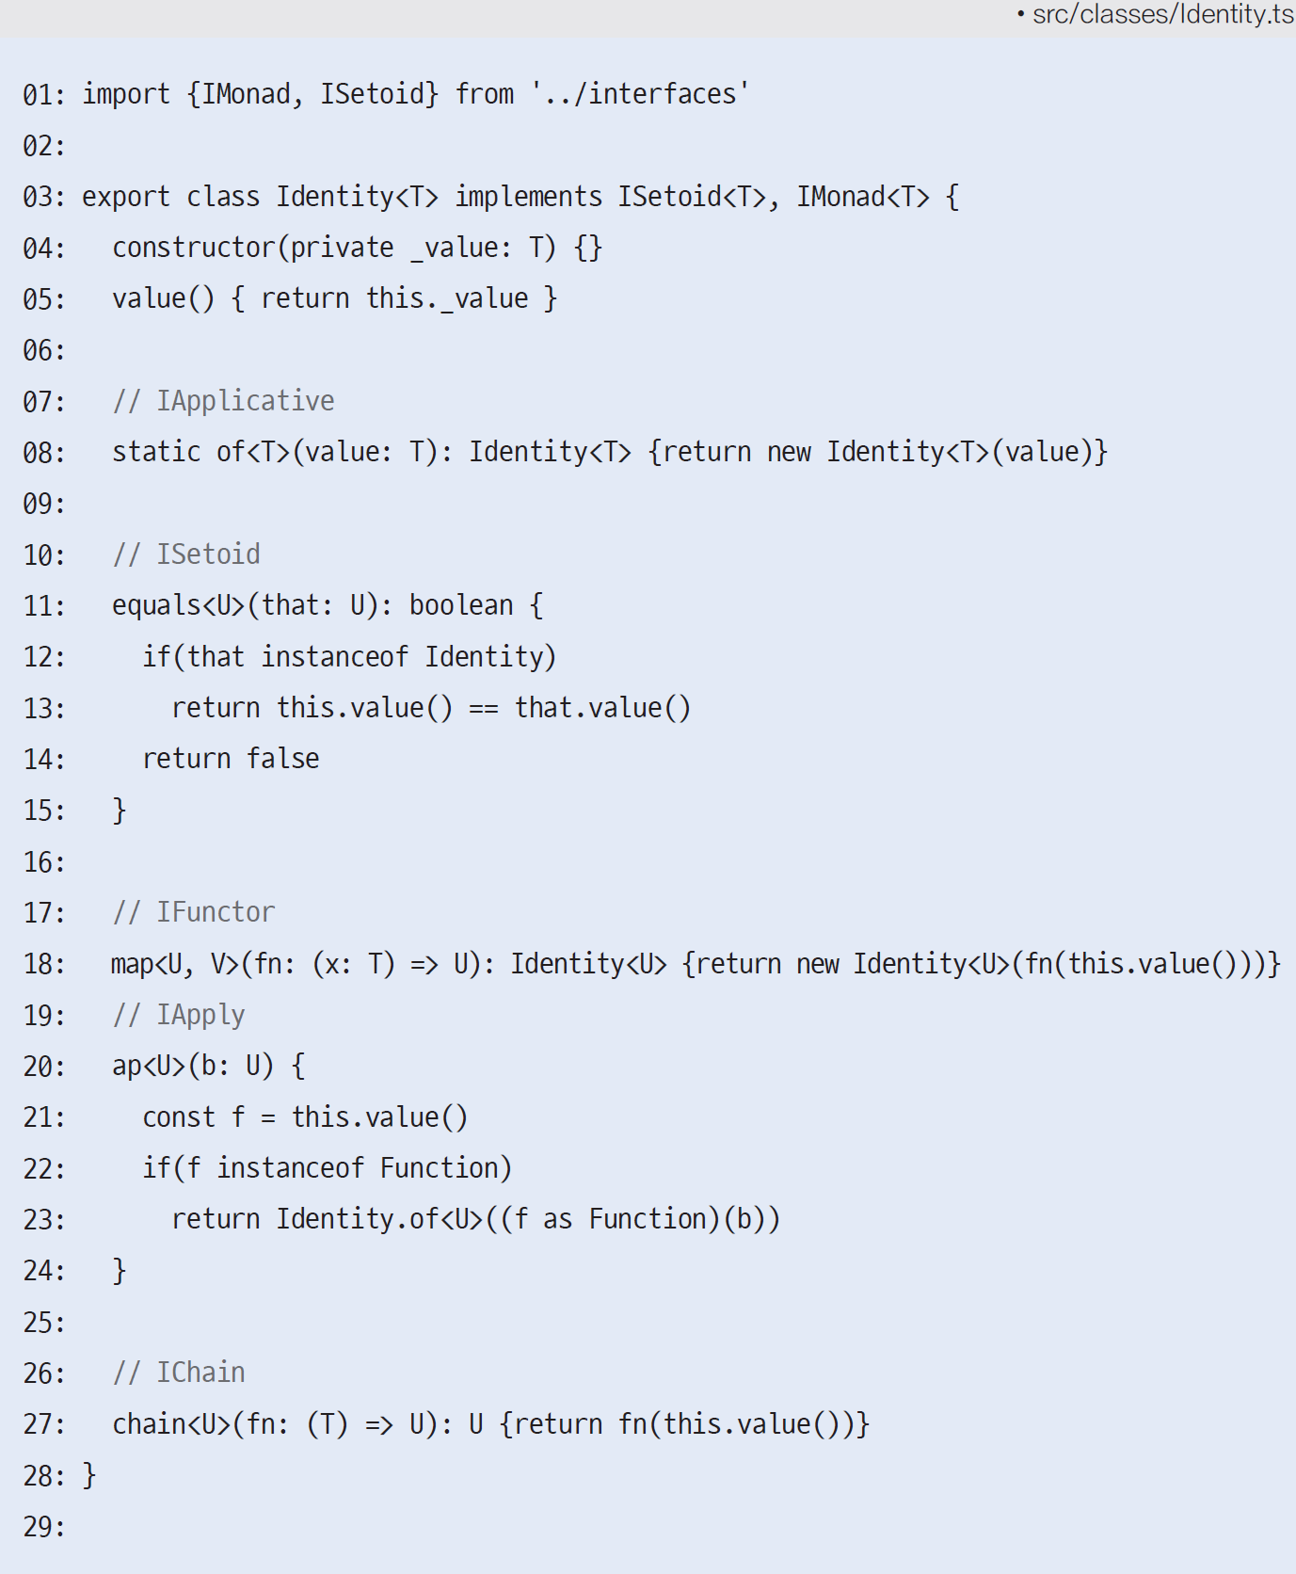
11-2 Identity 모나드 이해와 구현
완성된 Identity<T> 모나드

Slide 38
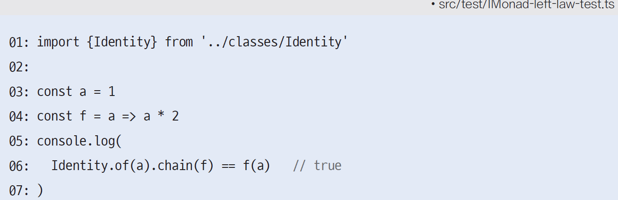
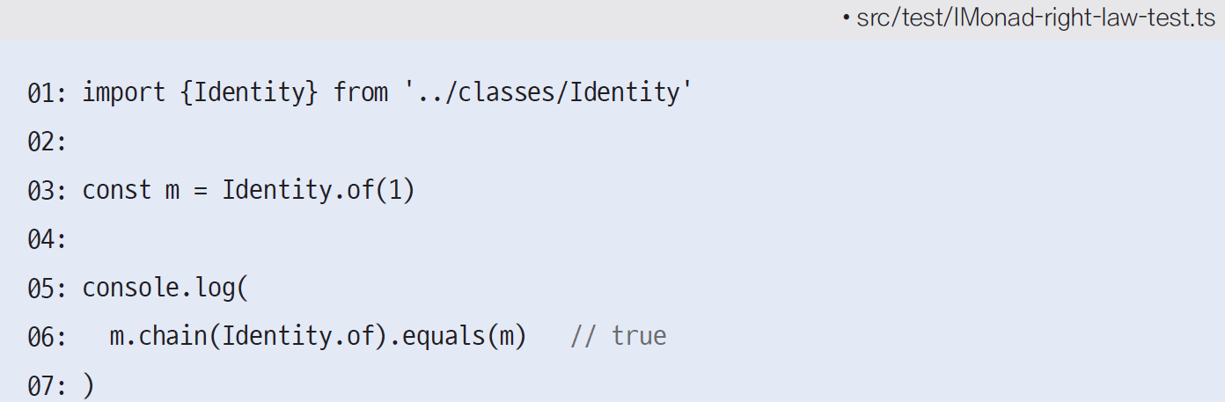
11-2 Identity 모나드 이해와 구현
모나드 왼쪽 법칙 테스트
모나드 오른쪽 법칙 테스트

Slide 39
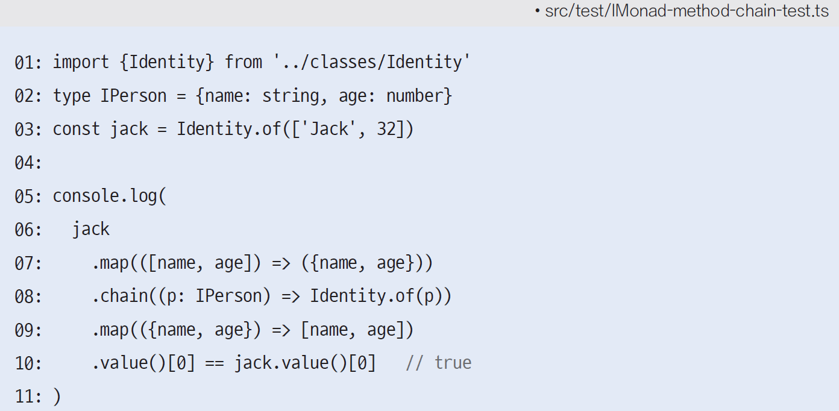
11-2 Identity 모나드 이해와 구현
모나드 사용 코드 예
모나드 사용 코드는 함수 조합과는 또 다른 선언형 프로그래밍 코드처럼 보임
다만, 배열을 사용하는 선언형 프로그래밍 코드와 달리 값 컨테이너를 사용한다는 점이 다름

Slide 40
10
모나드
11-1 모나드 이해하기
11-2 Identity 모나드 이해와 구현
11-3 Maybe 모나드 이해와 구현
11-4 Validation 모나드 이해와 구현
11-5 IO 모나드 이해와 구현

Slide 41
11-3 Maybe 모나드 이해와 구현
이 절의 목적
하스켈 언어의 Maybe 모나드 일반
Just<T> 와 Nothing 모나드 구현
try/catch/finally 예외 처리 구문과 Maybe 간 사용법 비교

Slide 42
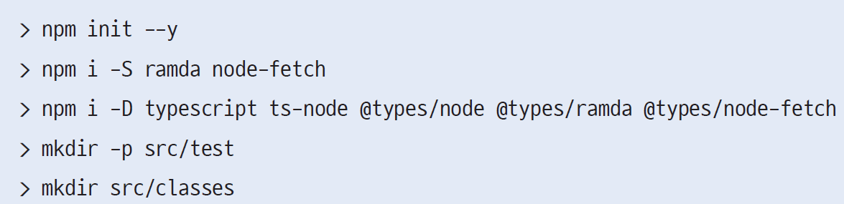
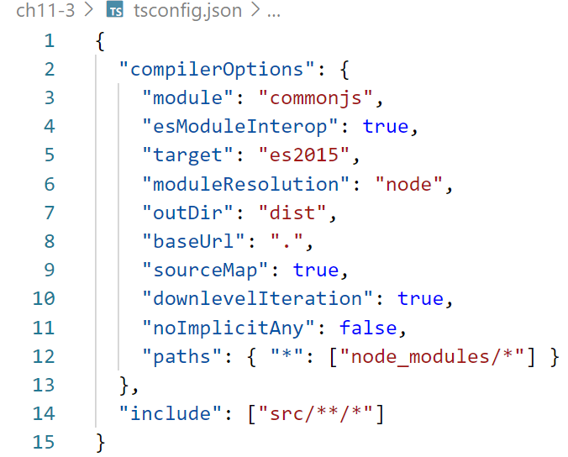
11-3 Maybe 모나드 이해와 구현
프로젝트 생성
ch11-3 디렉터리를 만들고 ch11-3으로 이동한 다음 다음 명령을 실행

Slide 43
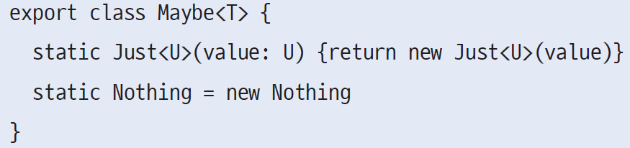
11-3 Maybe 모나드 이해와 구현
Maybe 모나드란?
Maybe는 하스켈 Prelude 표준 라이브러리에서 제공하는 모나드
10장의 마지막 절에서 만든 Option 타입과 사실상 동일한 기능. 프로그래밍 언어에 따라 Maybe 라는 이름을 사용하는 경우도 있고 Option 혹은 Optional과 같은 이름을 사용하는 경우도 있음
Maybe 모나드는 Option의 Some, None과 비슷한 의미를 가진 Just와 Nothing이라는 두 가지 타입을 제공
물론 Maybe는 그 자체가 모나드가 아니라, Maybe가 제공하는 Just<T>와 Nothing 타입이 모나드
Maybe는 번거로운 try/catch/finally 구문을 사용하지 않아도 되도록 설계된 모나드

Slide 44
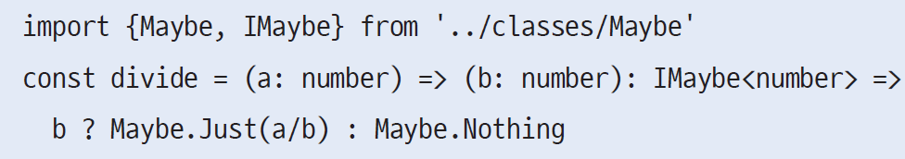
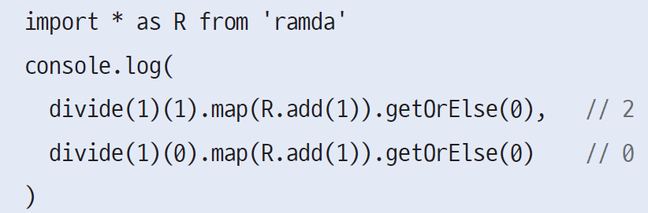
11-3 Maybe 모나드 이해와 구현
Maybe 모나드 계속
Maybe는 프로그램의 안정성을 보장하기 위해 만들어진 모나드
다음 코드에서 보듯 divide-by-zero 예외(exception)를 발생시키기 보다는 Maybe.Nothing을 사용하여 프로그램을 프로그램을 비정상 종료(혹은 패닉 panic) 시키지 않음

Slide 45
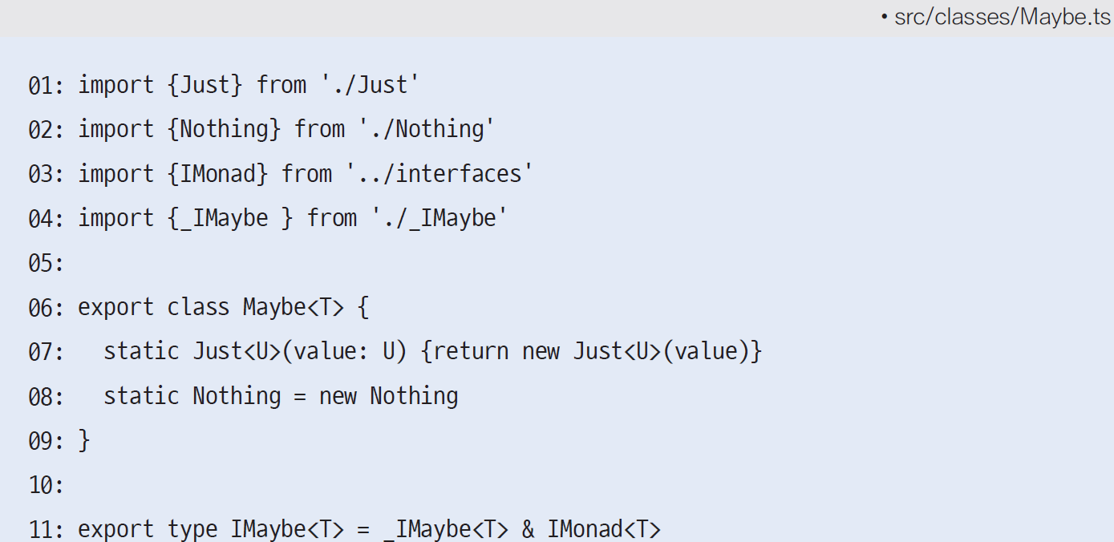
11-3 Maybe 모나드 이해와 구현
Maybe 클래스 구조
[참고] _IMaybe에 대해서는 다음 페이지에서 설명

Slide 46
11-3 Maybe 모나드 이해와 구현
[참고] Maybe가 함수의 반환 타입일 때의 문제점
다음 코드에서 보듯 Just<T> | Nothing 형태로 반환 타입을 만들면 컴파일이 되지 않음

Slide 47
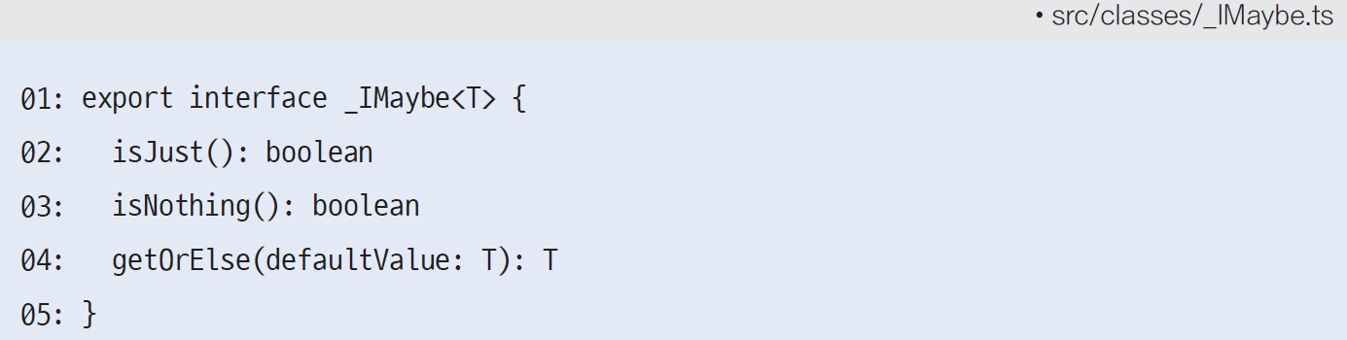
11-3 Maybe 모나드 이해와 구현
Maybe가 함수의 반환 타입일 때의 문제점 계속
반면에 다음 인터페이스를 정의하고 _Maybe<T>를 반환하게 하면 정상적으로 컴파일 가능

Slide 48
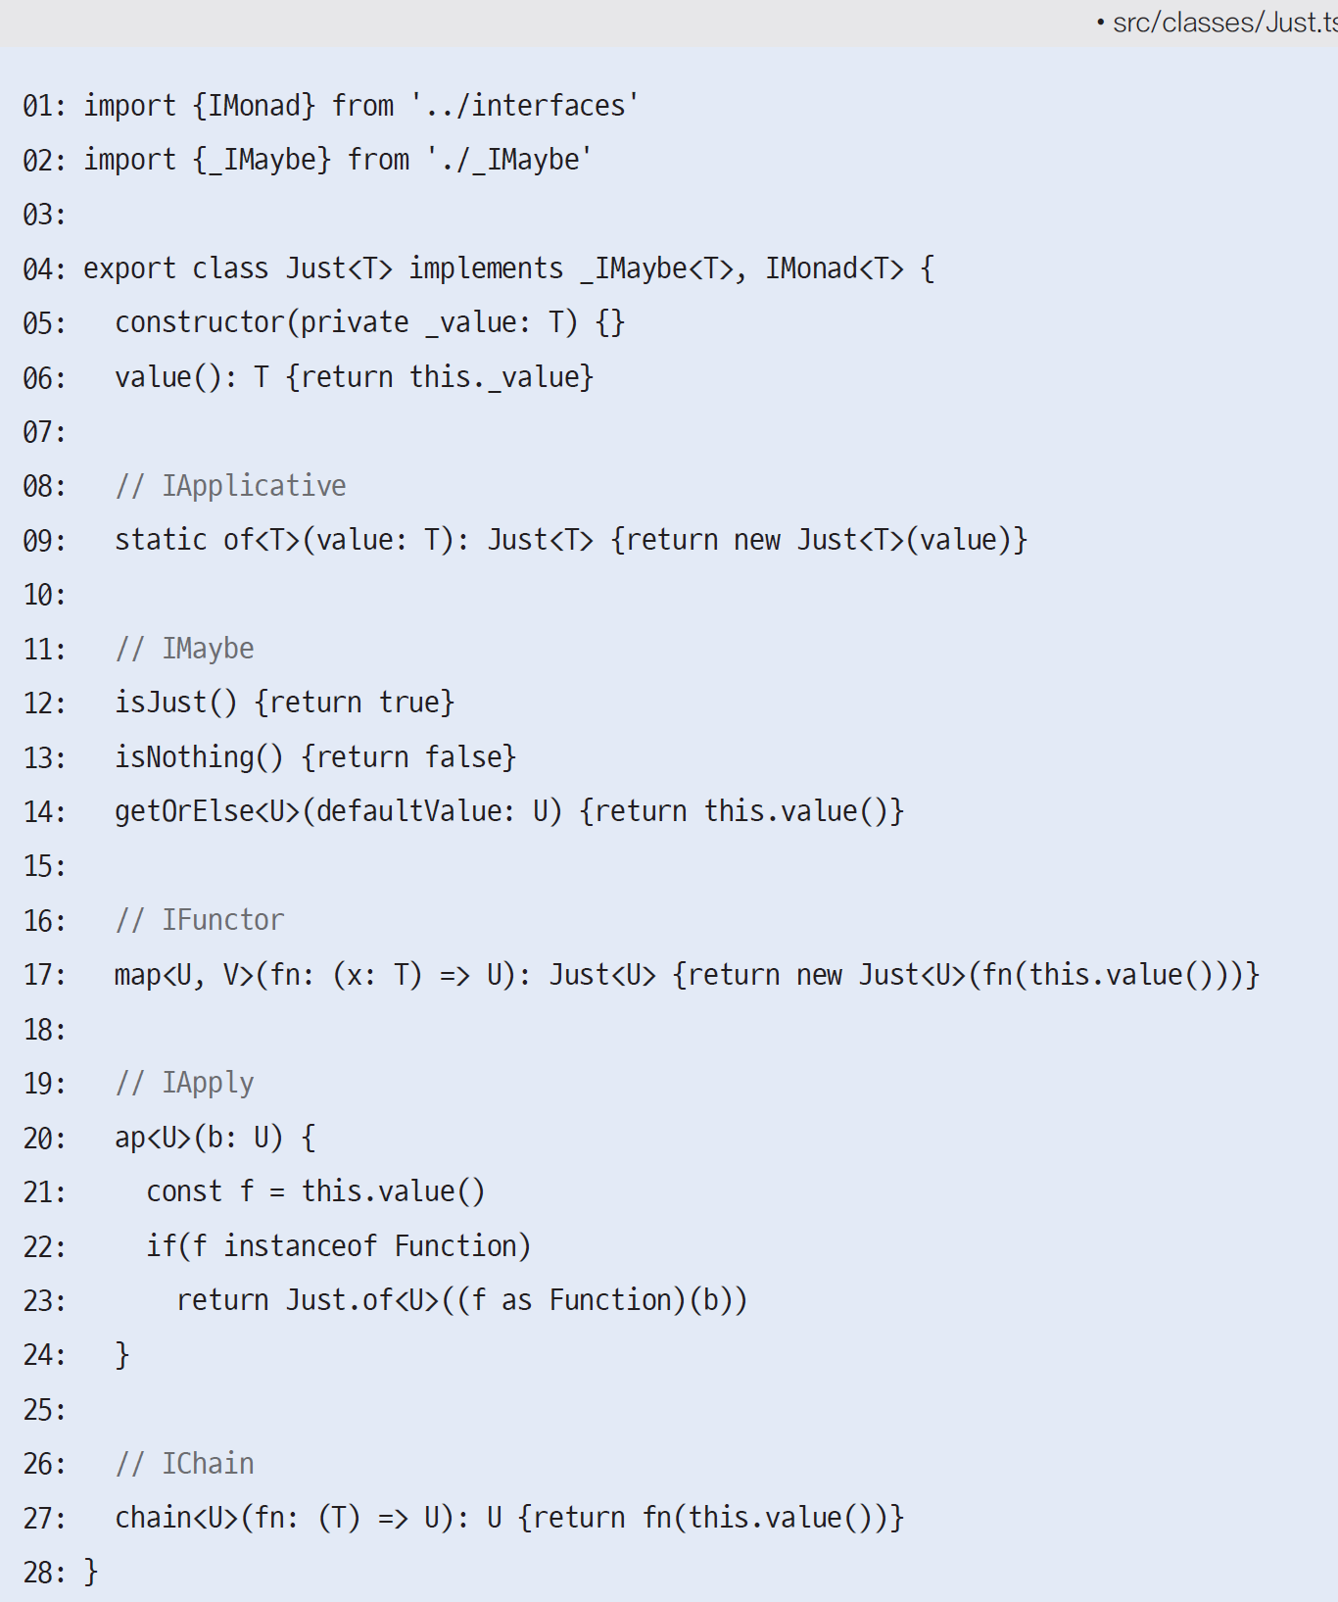
11-3 Maybe 모나드 이해와 구현
Just 모나드 구현
모나드는 map, chain, of, ap 등의 표준 메서드를 제공하지만, 모나드에 따라 getOrElse와 같은 해당 모나드 에서만 사용하는 메서드를 구현할 수 있음
이에 따라 Just<T>와 Nothing은 Maybe 모나드에서만 사용하는 isJust, isNothing, getOrElse와 같은 메서드를 추가로 구현하고 있음
Just<T>는 모든 조건이 정상일 때 map, chain, ap 등의 메서드를 정상 동작시키는 역할 수행

Slide 49
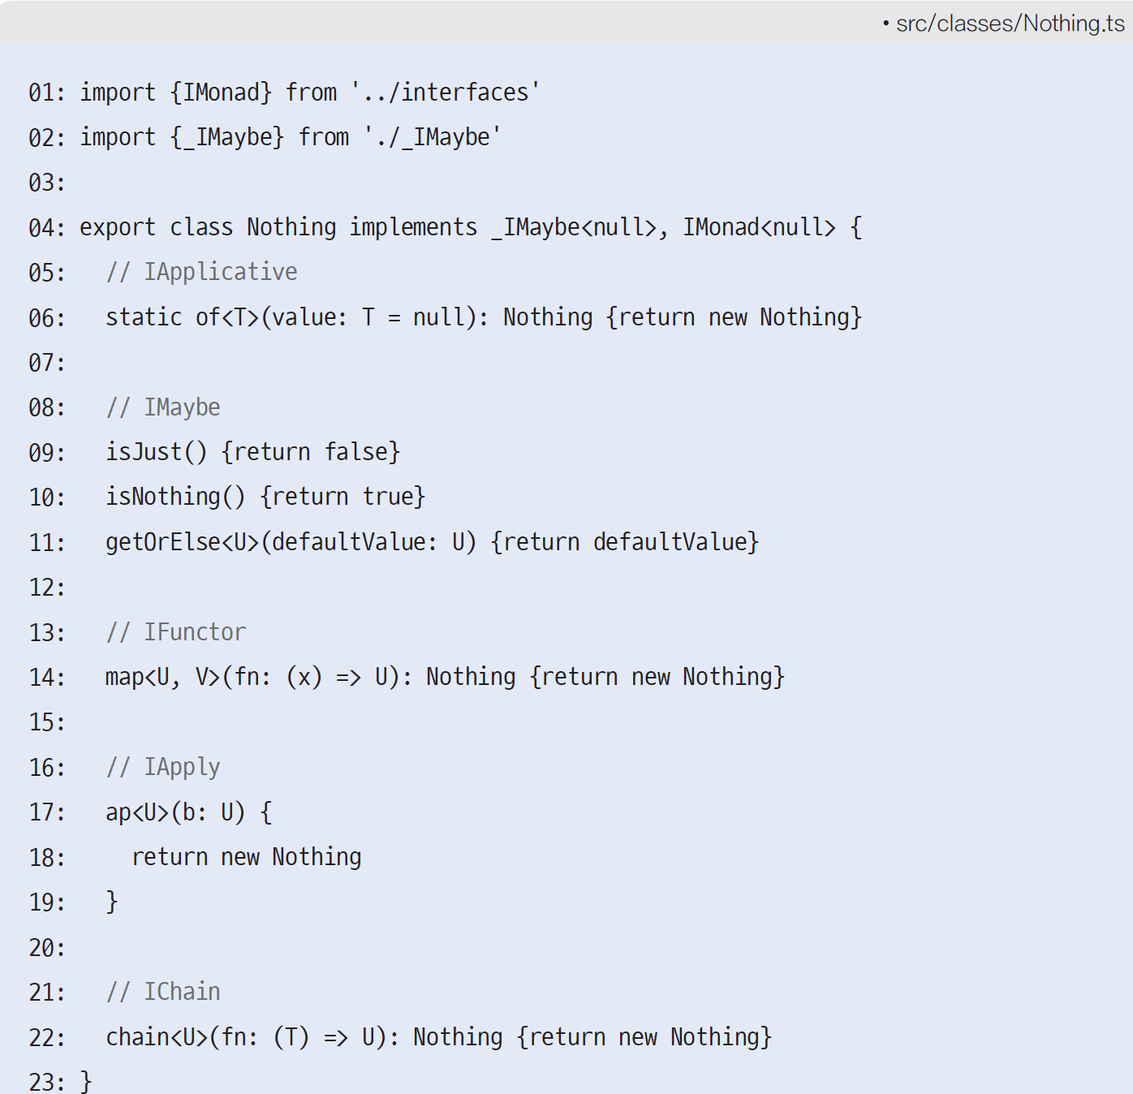
11-3 Maybe 모나드 이해와 구현
Nothing 모나드 구현
Nothing은 모든 것이 비정상일 때를 대표하는 것이므로 map, chain, ap 등의 메서드를 전혀 동작 시키지 않는 역할 수행
코드는 이 때문에 map, chain, ap를 전혀 동작 시키지 않도록 구현

Slide 50
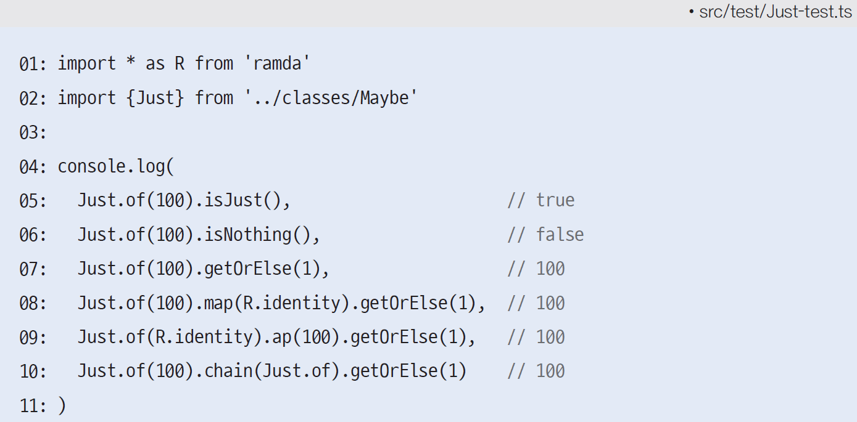
11-3 Maybe 모나드 이해와 구현
Just 모나드 단위 테스트
Just는 정상적일 때 동작하는 모나드 이므로 Just.of(100).getOrElse(1)은 100을 반환해야 함

Slide 51
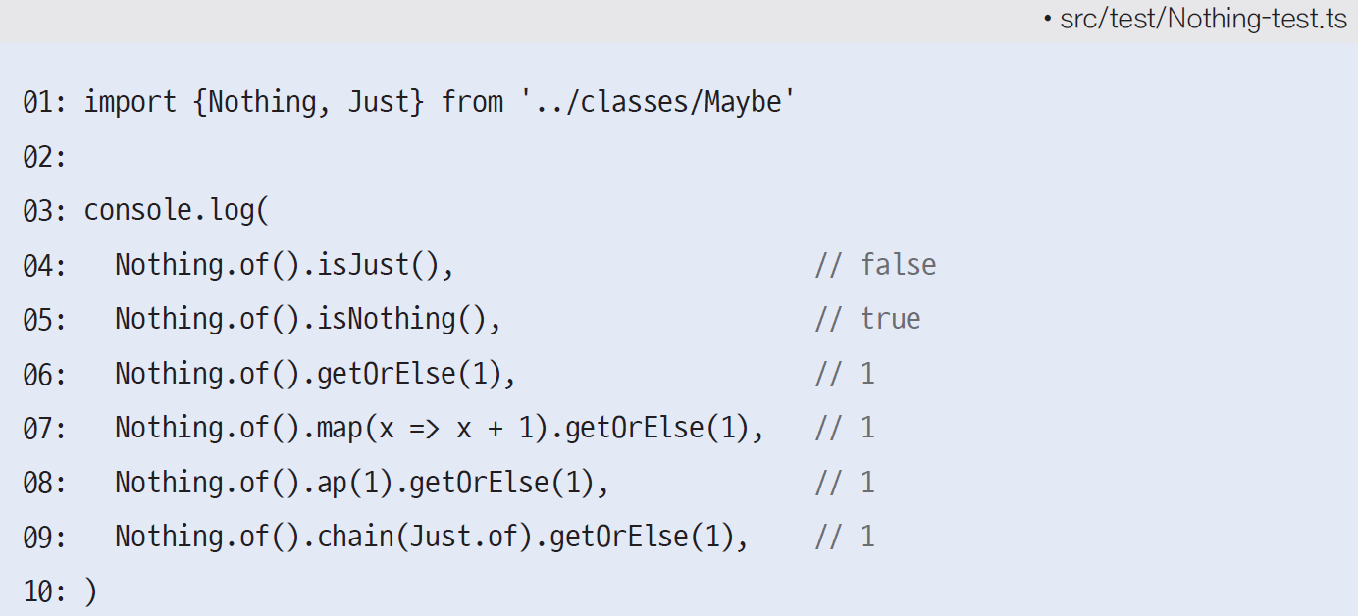
11-3 Maybe 모나드 이해와 구현
Nothing 모나드 단위 테스트
Nothing은 비정상 적일 때 동작하므로 Nothing.of()는 undefined가 값일 때를 표현. 따라서 다음 코드는 이런 비정상 적인 상황을 테스트하고 있음

Slide 52
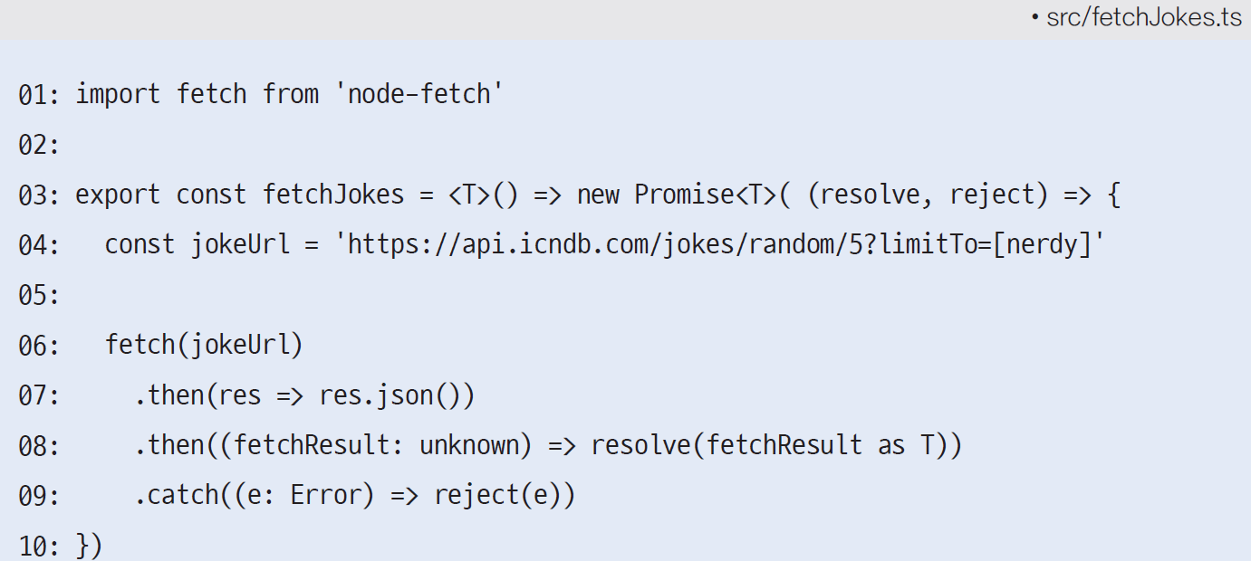
11-3 Maybe 모나드 이해와 구현
Maybe의 실 사용 예
다음 fetchJokes 함수는 Promise 형태로 정상적일 때는 T 타입 값을, 비정상적일 때는 Error 타입 값을 발생

Slide 53
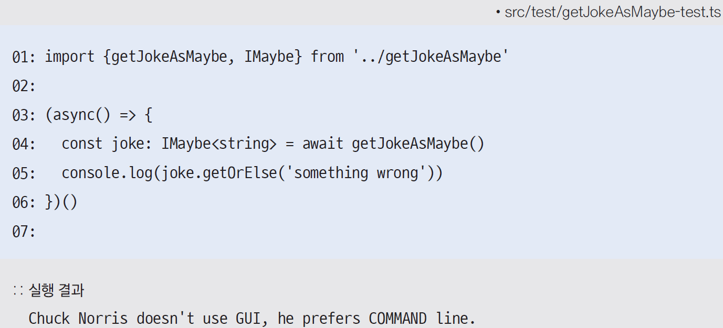
11-3 Maybe 모나드 이해와 구현
Maybe의 실 사용 예 계속
그러나 구현상의 번거로움은 있지만, 다음 사용코드는 IMaybe 덕에 try/catch/finally와 같은 코드를 작성하지 않게 함.
즉, Maybe는 사용하는 쪽 코드를 매우 간결하게 구현할 수 있게 해 줌

Slide 54
10
모나드
11-1 모나드 이해하기
11-2 Identity 모나드 이해와 구현
11-3 Maybe 모나드 이해와 구현
11-4 Validation 모나드 이해와 구현
11-5 IO 모나드 이해와 구현

Slide 55
11-4 Validation 모나드 이해와 구현
이 절의 목적
Validation 모나드 일반
Success<T>와 Failure 모나드 구현
패스워드 검증, 이메일 주소 검증 등의 기능 구현에 Validation 모나드 적용

Slide 56


11-4 Validation 모나드 이해와 구현
프로젝트 구성
ch11-3 디렉터리를 만들고 ch11-2 디렉터리를 그대로 복사
그리고 src 디렉터리 안에 utils라는 하위 디렉터리를 생성

Slide 57


11-4 Validation 모나드 이해와 구현
Validation 모나드란?
데이터가 유효한지를 판단하는 용도로 설계된 모나드
Validation 모나드는 판타지랜드의 apply 규격에 의존해 동작
Validation은 Success와 Failure 두 가지 모나드로 구성
다음 출력 화면은 Validation 모나드가 사용되었을 때의 모습

Slide 58

11-4 Validation 모나드 이해와 구현
Identity<T> 모나드의 ap 메서드 고찰
다음 코드의 03 줄의 add는 2차 고차 함수
06 줄은 1과 같은 값 대신 add 함수를 Identity.of(add) 형태로 사용하고 있음
그리고 add가 필요로 하는 두 개의 매개변수 값을 두번의 ap 메서드 호출로 제공하여 3이란 값을 얻고 있음

Slide 59

11-4 Validation 모나드 이해와 구현
boolean 값을 반환하는 고차 함수 고찰
고차 함수는 꼭 숫자를 대상으로 할 필요는 없음
다음 코드의 04번 줄 checkSuccess는 ISuccess 타입의 2개의 매개변수를 필요로 하는 2차 고차 함수
checkSuccess는 isFailure 라는 속성 값이 true를 가진 객체가 하나도 없을 때만 true를 반환
코드는 09번 줄에서 isFailure를 true로 가지는 객체를 ap로 전달했으므로 11번 줄은 isSuccess 값이 false

Slide 60


11-4 Validation 모나드 이해와 구현
Validation 클래스 구조
Validation은 다음처럼 Success 와 Failure 모나드를 제공하는 클래스
여기서 Success 와 Failure는 다음 IValidation<T> 인터페이스를 구현한 모나드

Slide 61

11-4 Validation 모나드 이해와 구현
비밀번호 검증 기능 구현 사례로 보는 Validation 모나드 사용 예
Validation 모나드는 옆 코드에서 보듯 사용자 코드에 직접적으로 나타나지 않음
다만 checkPassword 함수는 Validation 모나드를 사용하여 구현되어 있음

Slide 62

11-4 Validation 모나드 이해와 구현
checkPassword 함수 구현 원리
checkPassword는 checkPassword({password: '123456'}) 처럼 매개변수가 password라는 이름의 속성이 있는지 여부(checkNull)와 password 속성 값의 길이가 6을 넘는지(checkLength)를 체크

Slide 63

11-4 Validation 모나드 이해와 구현
checkNull 함수 구현
다음 코드에서 checkNull의 매개변수 o는 passwor를 선택 속성으로 가지는 객체
하여 passwor라는 속성이 존재하면 Success 모나드를, 존재하지 않으면 Failure 모나드를 반환하는 형태로 구현

Slide 64

11-4 Validation 모나드 이해와 구현
checkLength 함수 구현

Slide 65


11-4 Validation 모나드 이해와 구현
checkPassword 함수 다시 보기
Validation.of는 Success<T> 모나드 객체를 반환하고, Success는 2차 고차 함수를 값으로 받는 apply 형태의 모나드
하여 Success 모나드는 2번의 ap 호출을 해 줘야 정상적인 값을 발생하며, 이 값은 단순히 checkPassword의 입력 매개변수

Slide 66

11-4 Validation 모나드 이해와 구현
Success 모나드 구현
구현 힌트 - ap를 사용하는 모나드는 IChain을 구현하지 못함
하여 Success는 IApplicative, IFunctor, IApply 만 구현하고 있음
Success 모나드는 Validation.of로 생성될 때의 value 속성에 설정되는 값은 고차 함수!
반면에 Success.of(1)처럼 사용될 때의 value 는 고차 함수가 아닌 일반 값
하여 ap 호출은 Validation.of로 생성된 Success 모나드에서만 발생
Success.of 로 생성된 객체는 Validation.of로 생성된 모나드의 고차 함수를 map 메서드로 전달 받아 자신이 저장하고 있는 value와 isSuccess 여부만 전달

Slide 67
11-4 Validation 모나드 이해와 구현
checkPassword 함수와 Success 모나드 구현 코드 다시 보기
코드는 Validation.of로 생성된 Success 모나드 객체에 대해서만 ap 메서드를 호출
그리고 ap는 현재 자신이 가지고 있는 'a=>b=> o' 2차 고차 함수에 checkNull 이 반환한 Success 객체의 map 메서드에 2차 고차 함수를 적용
그러면 이로 인해 ap가 반환한 Success는 'b=>o' 형태의 1차 고차 함수를 value로 가지게 됨
그리고 1차 고차 함수를 가진 Success의 ap에 checkLength가 반환한 Success 객체의 map에는 1차 고차함수가 적용되고, 이로 인해 만들어진 새 Success 객체는 'o'를 value 속성 값을 가지게 됨

Slide 68
11-4 Validation 모나드 이해와 구현
Failure 모나드 구현
Failure는 다음 화면에서 보듯 (1) 실패 여부와 (2) 실패한 이유를 알려주는 문자열을 전달하는 목적의 모나드
실패한 이유가 여러 개 있을 수 있으므로 Failure는 value 속성이 배열 타입이어야 함
이처럼 실패한 구체적인 이유들을 알려줘야 좀 더 사용자 친화적인 화면 UI를 구현할 수 있음

Slide 69

11-4 Validation 모나드 이해와 구현
Failure 모나드 구현 계속
Failure는 실패 원인이 여러 개 있을 수 있으므로 value 속성의 타입은 배열 T[]
Failure는 앞에서 불린 ap 메서드 호출로 생성된 Failure 객체가 저장하고 있는 실패 이유 배열들에 자신의 실패 이유를 추가한 새로운 Failure 객체를 전달해 주는 것이 목적

Slide 70
11-4 Validation 모나드 이해와 구현
비밀번호 검증 기능 구현 계속

Slide 71

11-4 Validation 모나드 이해와 구현
이메일 주소 검증 기능 구현
다음 checkEmailAddress는 정규식(regular expression)을 사용하여 구현되어 있음

Slide 72

11-4 Validation 모나드 이해와 구현
이메일 주소 검증 기능 구현 계속
옆 checkEmail 함수는 코드를 간결하게 구현한 예
코드는 06번 줄에서 'a=>o' 1차 고차 함수를 가지는 Success 객체를 Validation.of로 생성하고 있으므로, ap 호출은 1번만 하고 있음

Slide 73

11-4 Validation 모나드 이해와 구현
이메일 주소 검증 기능 구현 계속
다음은 checkEmail 테스트 코드
이메일 주소는 반드시 @주소.com 형태를 가져야 하므로 'abcefg'는 실패 원인만 출력
반면에 성공인 경우 입력 받은 매개변수를 그대로 반환하는 구현 덕에, 매개변수 {"email": "abc@efg.com" }가 그대로 반환되었음

Slide 74
10
모나드
11-1 모나드 이해하기
11-2 Identity 모나드 이해와 구현
11-3 Maybe 모나드 이해와 구현
11-4 Validation 모나드 이해와 구현
11-5 IO 모나드 이해와 구현

Slide 75
11-5 IO 모나드 이해와 구현
이 절의 목적
Promise 처럼 then 메서드가 실행되어야 비로소 실행되는 클래스 구현 원리 이해

Slide 76
11-5 IO 모나드 이해와 구현
프로젝트 생성
ch11-5 디렉터리를 만들고 ch11-5로 이동한 다음 다음 명령을 실행

Slide 77

11-5 IO 모나드 이해와 구현
IO 모나드란?
옆 코드는 07번 줄의 runIO 메서드가 호출되어야 비로서 work 함수가 동작함
사실 이 모나드는 Promise 객체가 then 메서드가 호출되어야 비로서 생성자에 입력된 콜백 함수가 호출되는 원리를 설명하기 위한 것

Slide 78

11-5 IO 모나드 이해와 구현
IO 모나드 계속
옆 코드도 09번 줄의 runIO 메서드가 호출되어야 비로서 07번과 08번이 실행됨

Slide 79

11-5 IO 모나드 이해와 구현
IO 모나드 계속
만약 옆 코드처럼 runIO를 호출하지 않으면 그냥 IO 모나드 객체가 반환됨

Slide 80

11-5 IO 모나드 이해와 구현
IO 모나드 계속
IO는 모나드이므로 chain 메서드사용 가능
옆 코드는 work1 작업을 하는 모나드가 다시 chain 메서드를 사용해 work1이 넘긴 결과를 토대로 work2 작업을 수행하는 예

Slide 81

11-5 IO 모나드 이해와 구현
왜 모나드 이름이 IO인가?
IO는 여러 개의 파일 입출력을 선언형 프로그래밍 방식으로 작성할 수 있게 고안된 모나드
옆 코드는 package.json과 tsconfig.json 파일을 읽은 후 각각 JSON.parse 함수를 사용해 타입스크립트 객체로 만들고, 다시 이 둘을 결합해 한 개의 객체로 만드는 내용의 코드
이때 14행까지의 코드는 동작하지 않다가 15행인 runIO 메서드가 호출되어야 비로소 동작

Slide 82
11-5 IO 모나드 이해와 구현
IO 모나드를 사용시 주의할 점
함수형 프로그래밍에서 함수는 반드시 순수 함수(pure function)여야 함
즉, 비동기 입출력(async IO), 프로미스, 생성기 등은 부수 효과(side effect)가 발생하는 불순 함수를 만들어 버림
이 때문에 앞 페이지의 merge-file-test.ts는 work1과 work2를 순수 함수로 만들어야 하므로 fs.readFile이 아닌 동기 버전인 readFileSync 함수를 사용하고 있음

Slide 83


11-5 IO 모나드 이해와 구현
runIO 메서드 이해하기
IO 모나드는 다음 IRunIO 인터페이스를 구현한 모나드
runIO 메서드는 자신의 입력 매개변수들을 생성시 가지게 된 함수의 입력 매개변수로 전달해 줌
그리고 이 함수가 반환한 값을 반환하는 메서드

Slide 84

11-5 IO 모나드 이해와 구현
IO 모나드의 runIO 메서드 구현
옆 코드는 IO 모나드의 runIO 메서드를 구현한 것을 보인 것
IO 모나드의 구현상의 어려움은 runIO가 호출되기 전 까지는 map 과 chain이 실행되지 않게 하는 것

Slide 85

11-5 IO 모나드 이해와 구현
IO 모나드의 map 메서드 구현
map은 runIO가 호출되기 전에는 실행되면 안되기 때문에, 08 장에서 본 pipe를 이용한 함수 조합 형태로 새로운 함수를 만들고 있음

Slide 86

11-5 IO 모나드 이해와 구현
IO 모나드의 chain 메서드 구현
chain 은 타입스크립트로 구현할 수 없고 자바스크립트 형태로만 구현할 수 있음
chain또한 runIO가 호출되기전엔 동작해선 안되므로, 'return IO.of(함수)' 로 새로운 IO 객체를 반환하고 있음
9번 줄의 value는 앞 IO 객체(현 IO 객체보다 이전 시점에 생성된 IO 객체)의 map 혹은 chain 메서드가 반환한 값
chain의 입력 매개변수 fn은 IO 타입 객체를 반환하므로 9번 줄처럼 IO 타입 객체를 반환해야 함
가장 어려운 점은 앞 메서드 호출로 인해 반환된 값을 새로운 IO 객체에 전달해 주는 부분
[참고] 8번 줄은 불필요한 것으로 10번 줄은 this.fn(value)로 구현해도 됩니다. 화살표 함수는 function 함수와 달리 자신의 this를 가지지 않기 때문입니다.
코드 디버깅 후 깜박 지우지 않은 상태로 인쇄된 것입니다.

Slide 87

11-5 IO 모나드 이해와 구현
앞 메서드들의 반환값 얻기
다음 코드는 앞 chain 메서드의 구현 내용을 위해 step 1 ~step 4로 사용측 코드를 제작한 것
현재 chain 메서드를 전혀 호출하지 않고 있음

Slide 88


11-5 IO 모나드 이해와 구현
앞 메서드들의 반환값 얻기 계속
아래 화면 캡처는 옆 코드 step2.ts의 실행 결과

Slide 89


11-5 IO 모나드 이해와 구현
앞 메서드들의 반환값 얻기 계속
아래 화면 캡처는 옆 step3.ts의 실행 결과

Slide 90


11-5 IO 모나드 이해와 구현
앞 메서드들의 반환값 얻기 계속
결론적으로 chain 메서드에서 앞 작업의 결과를 얻으려면 다음 코드의 03행처럼 'value => IO.of(콜백함수)' 형태의 구현 필요
아래 화면 캡처에서 1은 13번 줄 runIO에서 전달한 1이고, 이 1은 08줄의 a1 입력 매개변수가 됨
그리고 10번 줄의 a1은 03번 줄의 a2 매개변수 값이 됨

Slide 91

11-5 IO 모나드 이해와 구현
chain 관점에서 앞 merge-file-test.ts 다시 보기
15번 줄 runIO가 실행되면 05번 줄 work1이 실행되면서 package.json 파일의 내용이 12번 줄 chain에 전달됨
06번 줄 work2는 단순히 work1이 전달한 값만 클로저(closure)형태로 기억할 뿐, 실행되어서는 안되므로 함수를 반환해야 함
그리고 12번 줄 chain의 콜백함수는 다른 모나드(여기서는 IO) 객체를 반환해야 하므로 IO.of(work2(json1)) 형태로 모나드를 반환하고 있음

Slide 92


11-5 IO 모나드 이해와 구현
IO 모나드의 chain 메서드 다시 보기 계속
옆 코드는 앞 장의 chain 메서드 구현 내용을 가져 온 것
여기서 runIO를 실행하는 모나드 객체와, map, chain 메서드로 생성되는 모나드 객체의 콜백함수의 형태가 다름을 항상 기억해야 함
옆 코드의 value는 map 과 chain 호출로 생성되는 IO 객체의 콜백함수의 입력 매개변수
chain 자체가 IO.of(콜백함수) 형태로 새로운 IO 객체를 생성해 주므로, 콜백함수 work2는 굳이 IO.of를 호출할 필요 없음

Slide 93
11-5 IO 모나드 이해와 구현
chain 관점에서 앞 merge-file-test.ts 다시 보기 계속
08번 줄의 json1과 json2는 현재 Buffer 타입 객체
하여 Buffer[] 타입으로 전달된 배열은 13번 줄에서 보듯 각 아이템에 대해 JSON.parse 를 호출해 줘야 자바스크립트 객체가 됨
그리고 14번 줄의 R.reduc에는 이 객체들의 배열이 전달되고, R.reduc를 통해 package.json 과 tsconfig.json 파일 내용이 통합된 새로운 자바스크립트 객체가 생성됨
그리고 이 생성된 객체는 15번 줄 runIO 호출의 반환 값이 됨

Slide 94
감사합니다
저는 타입스크립트를 좋아합니다. 최고죠.
라이언 달(Ryan Dahl, Node.js 과 Deno 창시자)

